Slide 1
3. Бизнес архитектура

Slide 2
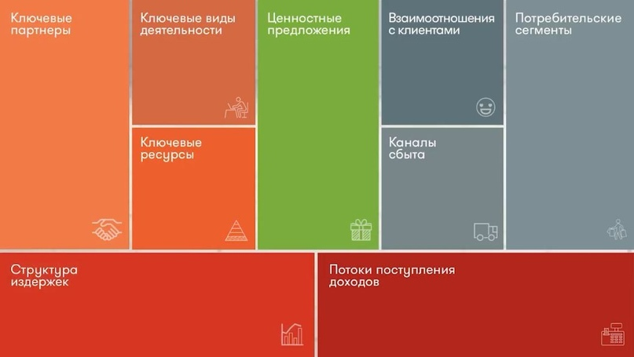
Модель А. Остервальдера

Slide 3
Потребительские сегменты
Определяем кто наш потребитель. Кому предлагаем товар(услугу).
Может быть один или несколько сегментов:
Массовый рынок
Нишевый рынок
Дробное сегментирование
Многопрофильные предприятия
Многосторонние платформы/рынки

Slide 4
Что выясняем?
Для кого делаем товар(услугу)?
Кто из клиентов наиболее важен?

Slide 5
2. Ценностные предложения
Определить товары или услуги, которые представляют ценность для определенного потребительского сегмента.
Ценностные предложения представляют собой совокупность преимуществ товаров (услуг), которые компания готова предложить потребителю

Slide 6
2. Ценностное предложение создает преимущества количественного или качественного характера
- Новизна
- Бренд/статус
- Производительность
- Цена
- Изготовление на заказ
- Уменьшение расходов
- «Делать свою работу»
- Снижение риска
- Дизайн
- Доступность
- Удобство/применимость

Slide 7
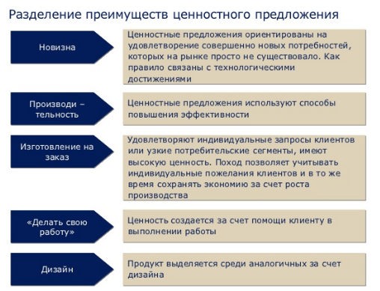
2. Ценностные предложения

Slide 8
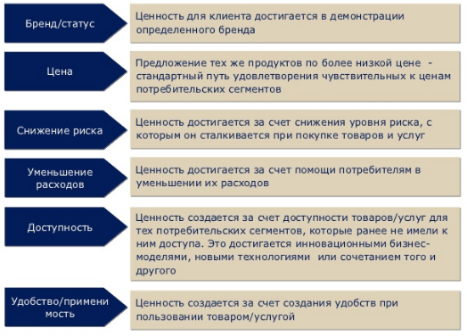
2. Ценностные предложения

Slide 9
2. Ценностные предложения
Какие ценности мы предлагаем потребителю?
Какие проблемы помогаем решить нашим клиентам?
Какие потребности удовлетворяем?
Какой набор товаров и услуг мы можем предложить каждому потребительскому сегменту?

Slide 10
3. Каналы сбыта
Определить как компания взаимодействует с потребительскими сегментами и доносит до них свои ценностные предложения
Функции:
Повышают степень осведомленности потребителя о товарах и услугах компании
Знакомят и помогают оценить ценностные предложения компании
Позволяют потребителю приобретать товары/услуги
Обеспечивают послепродажное обслуживание

Slide 11
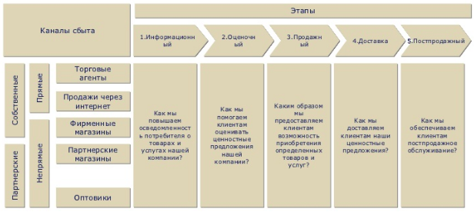
3. Пять этапов продвижения

Slide 12
3. Каналы продвижения
Как мы взаимодействуем с потребителями сейчас?
Как связаны наши каналы между собой?
Какие из них наиболее эффективны?
Какие наиболее выгодны?

Slide 13
4. Взаимоотношения с клиентами
Описать типы отношений, которые устанавливаются у компании с отдельными потребительскими сегментами
Взаимоотношения могут быть от персональных до автоматизированных.

Slide 14
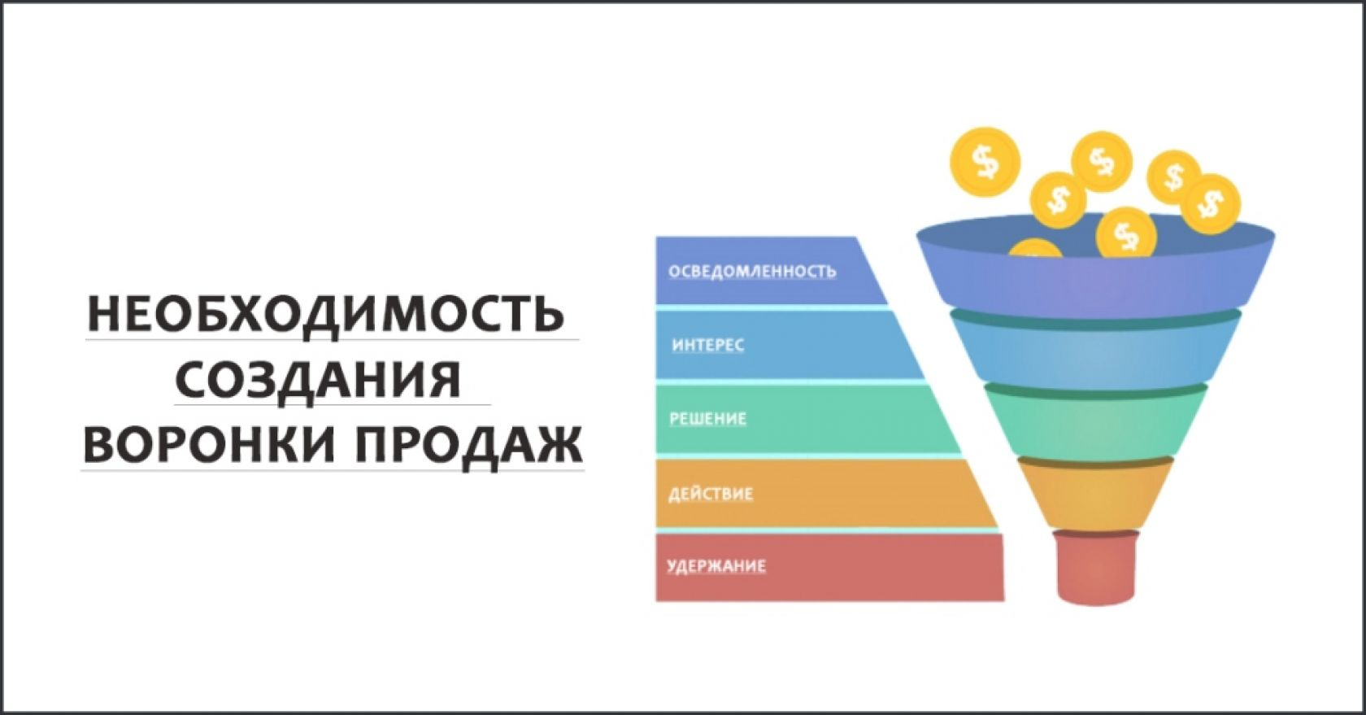
4. Взаимоотношения с клиентами
Описать типы отношений с клиентами в рамках движения по воронке продаж:
приобретения клиентов
увеличения продаж
удержание клиентов

Slide 15
4. Типы взаимоотношений
Персональная поддержка
Особая персональная поддержка
Автоматизированное обслуживание
Самообслуживание
Сообщества

Slide 16
4. Взаимоотношения с клиентами
Какие типы отношений требуют потребительские сегменты
Какие отношения сейчас есть?
Какие расходы на них?
Как интегрированы в БП?

Slide 17
5. Потоки поступления дохода
Описывает как компания получает доход
Разные механизмы ценообразования
Разные типы потока дохода:
от разовых сделок
от абонентской платы

Slide 18
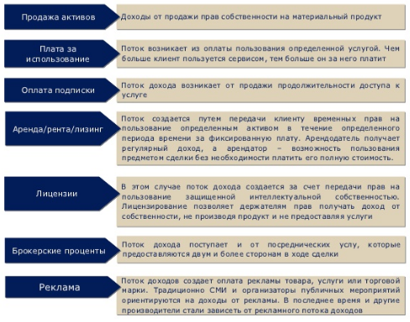
5. Потоки поступления доходов
Вопросы:
Какой вклад в прибыль у каждого потока?
За что платят потребители?
За что они будут платить?
За что хотели бы платить?

Slide 19
6. Ключевые ресурсы
Материальные ресурсы
Интеллектуальные ресурсы
Персонал
Финансы

Slide 20
6. Ключевые ресурсы
Как и где мы используем ресурсы?
Какие ресурсы нужны для каналов сбыта, ЦП, потоков доходов, взаимоотношений с клиентами?

Slide 21
7. Ключевые виды деятельности
Бизнес-процесс – установленная последовательность действий, требующая определенного входа, достигающая определенного выхода и использующая определенные ресурсы, которая служит для реализации работы или услуги для внутреннего или внешнего клиента.
IDEF0

Slide 22
7. Ключевые виды деятельности
Классификация:
Основными бизнес-процессами являются процессы, ориентированные на производство товара или оказание услуги, являющиеся целевыми объектами создания предприятия и обеспечивающие получение дохода.
Сопутствующие процессы — процессы, ориентированные на производство товара или оказание услуги, являющиеся результатами сопутствующей основному производству производственной деятельности и также обеспечивающие получение дохода.

Slide 23
7. Ключевые виды деятельности
Вспомогательные бизнес-процессы — процессы, предназначенные для обеспечения выполнения основных БП и поддержания их специфических черт.
Обеспечивающие бизнес-процессы — процессы, предназначенные для жизнеобеспечения всех остальных БП и ориентированные на поддержку их универсальных черт.

Slide 24
7. Ключевые виды деятельности
Бизнес-процессы управления — это процессы, охватывающие весь комплекс функций управления на уровне каждого БП и бизнес-системы в целом.
Бизнес-процессы развития — это процессы совершенствования производимого товара или услуги, технологий, модификации оборудования.

Slide 25
7. Ключевые виды деятельности
Что мы делаем для формирования ЦП, взаимоотношений с клиентами, формирования каналов сбыта, формирования потоков поступления доходов?

Slide 26
8. Ключевые партнеры
4 типа партнерских отношений:
Сотрудничество между не конкурирующими компаниями
Сотрудничество с конкурентами
СП для новых бизнес проектов
Поставщик-потребитель

Slide 27
8. Ключевые партнеры
Кто партнеры, поставщики?

Slide 28
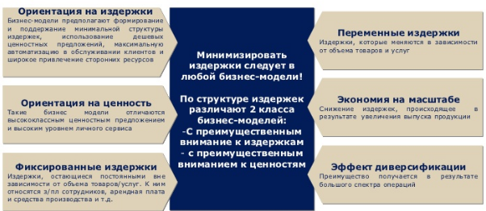
9. Структура издержек

Slide 29
9. Структура издержек
Какие расходы?
Какие расходы на ресурсы?
Какие расходы на деятельность?

